Slide 1


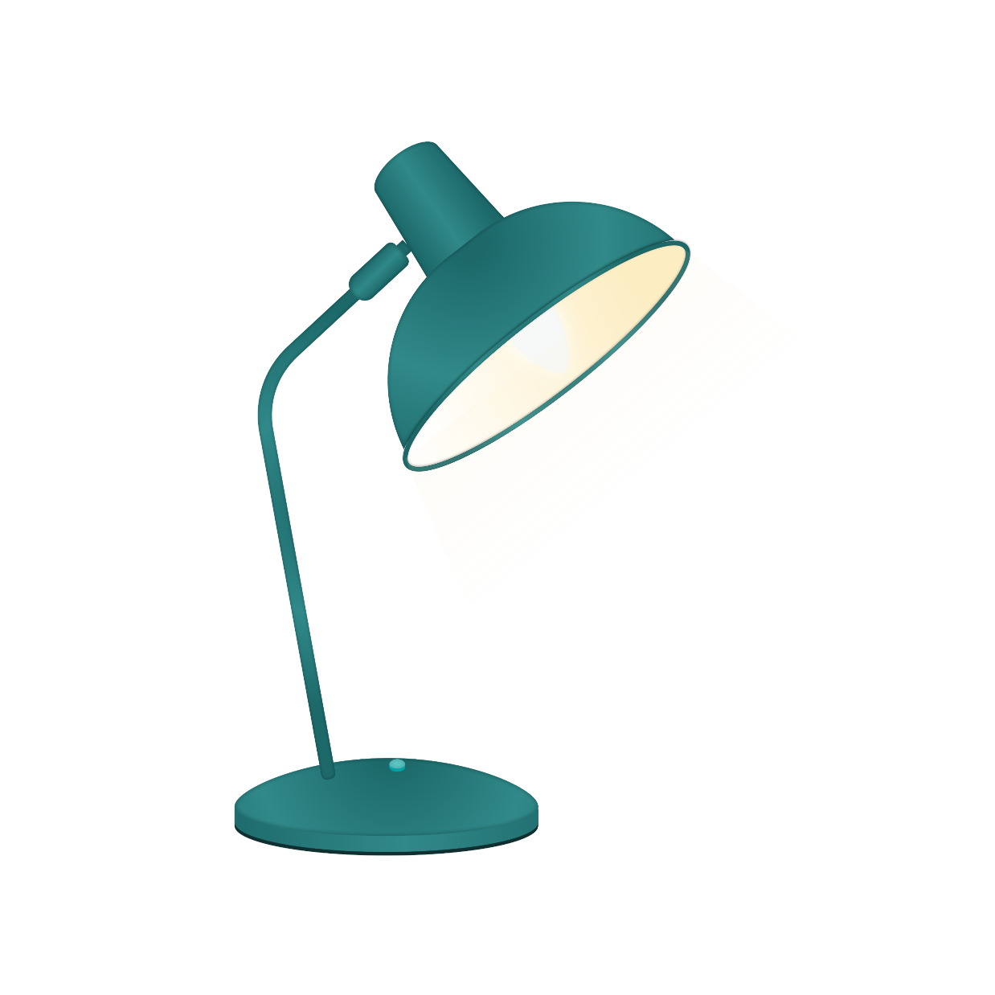

Công nghệ

Slide 2


KHỞI ĐỘNG

Slide 3
















Slide 4


2
3
1

Slide 5





1. Đâu là loại đèn thường sử dụng trong quá trình học tập?
A. Đèn bàn
C. Đèn cao áp
B. Đèn dầu
D. Đèn pin

Slide 6
2. Đâu là tên một hãng sản xuất bóng đèn nổi tiếng ở Việt Nam?
A. Rạng Sáng
B. Rạng Đông
C. Phương Đông

Slide 7
3. Hằng ngày, em thường dùng đèn nào để học bài?

Slide 8

Nêu được tác dụng và mô tả được các bộ phận chính của đèn học
Nhận biết được một số loại đèn học thông dụng
Xác định vị trí đặt đèn, bật tắt, điều chỉnh được độ sáng của đèn học.
Nhận biết và phòng tránh được những tình huống mất an toàn khi sử dụng đèn học
Notes:
Time 1 bài nhạc, nhóm nào kể nhiền nhất sẽ thắng

Slide 9
Khám phá

Slide 10

1. Tìm hiểu về tác dụng của đèn học

Slide 11

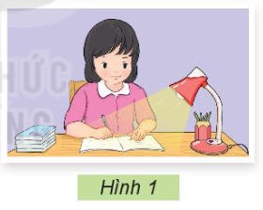
1. Quan sát tranh và trả lời câu hỏi
Em hãy quan sát và Cho biết bạn nhỏ dùng đèn học để làm gì?

Slide 12




Lắng nghe bạn chia sẻ
Nêu và cùng nhau giải đáp thắc mắc
Lắng
nghe
Thắc
mắc
Nhận
xét
Nhận xét, góp ý lịch sự cho bạn

Slide 13
Bạn dùng để chiếu sáng giúp cho việc đọc sách hay viết bài thuận lợi và không hại mắt.

Slide 14
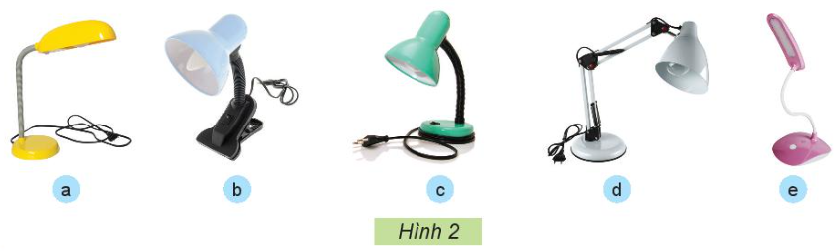
Quan sát tranh và trả lời câu hỏi
Nếu được chọn 1 chiếc đèn học trong hình 2 em chọn đèn nào?

Slide 15
Em hãy nêu và miêu tả 1 chiếc đèn học khác mà em biết về màu sắc và kiểu dáng của đèn

Slide 16

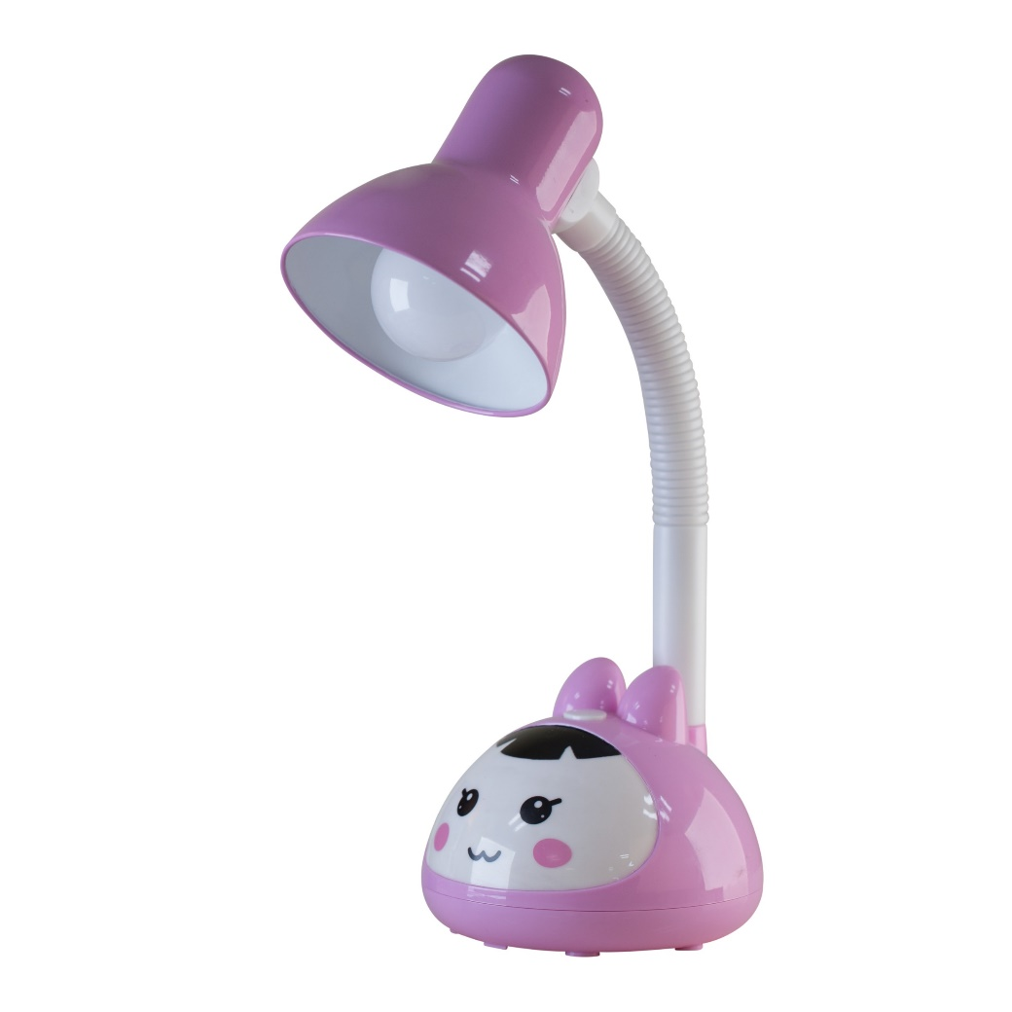
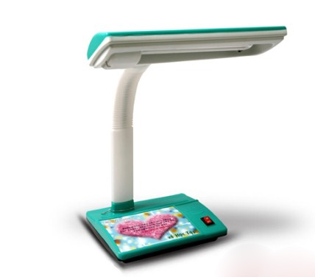
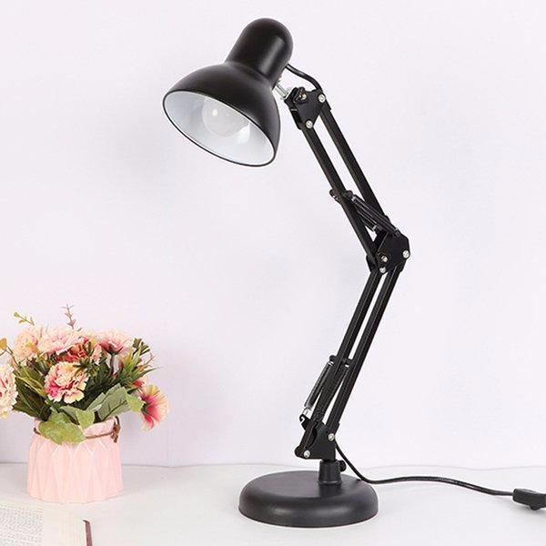
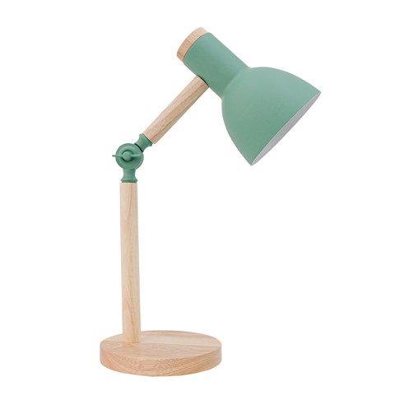
Đèn học cung cấp ánh sáng hỗ trợ việc học tập, giúp bảo vệ mắt. Đèn học có nhiều kiểu dáng, màu sắc đa dạng
Notes:
Time 1 bài nhạc, nhóm nào kể nhiền nhất sẽ thắng

Slide 17
2. Tìm hiểu một số bộ phận chính của đèn học

Slide 18
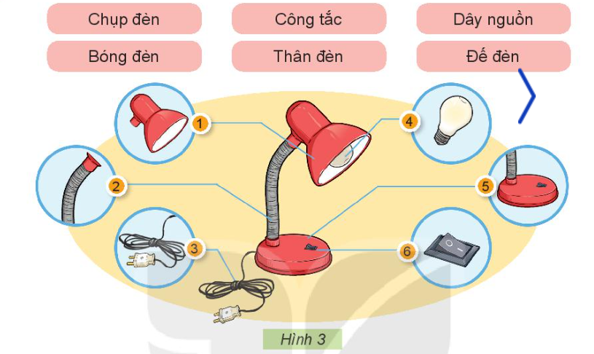

Em hãy quan sát Hình 3 và gọi tên các bộ phận tương ứng của đèn học theo các thẻ tên dưới đây.

Slide 19










Slide 20
Em hãy quan sát Hình 3 và gọi tên các bộ phận tương ứng của đèn học theo các thẻ tên dưới đây.

Slide 21
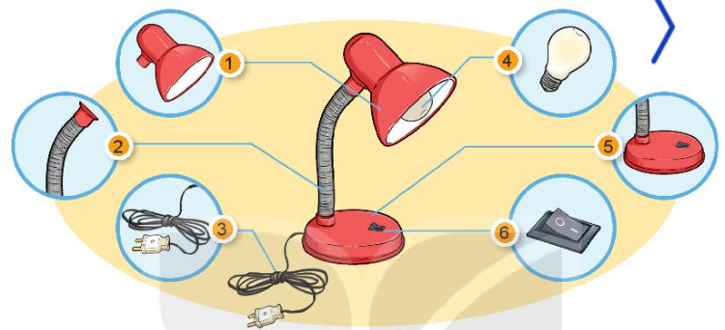
Em hãy nêu và công dụng của từng bộ phận đó?

Slide 22


Luật chơi: Chia lớp thành 3 đội cùng nhau thảo luận và nêu công dụng của các bộ phận đèn học theo mẫu. Hết 2’ đội nào ghi đúng và nhanh nhất là đội chiến thắng.

Slide 23
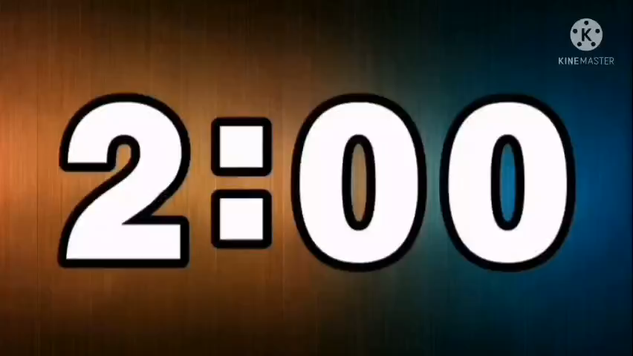
Tên bộ phận | Công dụng
1. Chụp đèn | Bảo vệ bóng đèn, tập chung ánh sáng và chống mỏi mắt

Slide 24
Tên bộ phận | Công dụng
Chụp đèn | Bảo vệ bóng đèn, tập trung ánh sáng và chống mỏi mắt
Công tắc
Bật và tắt đèn
Dây nguồn
Nối đèn học với nguồn điện
Bóng đèn
Phát ra ánh sáng
Thân đèn
Điều chỉnh hướng chiếu sáng của đèn
Đế đèn
Giữ cho đèn đứng vững

Slide 25
Luyện tập

Slide 26
3. Thực hành quan sát và nêu tên gọi các bộ phận của đèn học.

Slide 27



Quan sát và nêu tên từng bộ phận và tác dụng, cách dùng đèn học.
THẢO LUẬN NHÓM 4

Slide 28
Lắng nghe bạn chia sẻ
Nêu và cùng nhau giải đáp thắc mắc
Lắng
nghe
Thắc
mắc
Nhận
xét
Nhận xét, góp ý lịch sự cho bạn

Slide 29
Vận dụng

Slide 30

Luật chơi:
+ Chia lớp thành 2 đội
+ Mỗi đội xếp thành 1 hàng, chơi nối tiếp.
+ Khi có hiệu lệnh của GV các đội lên viết tên các bộ phận của đèn học mà em biết.
+ Giới thiệu tác dụng của bộ phận đó.
+ Đội nào ghi nhanh đúng và nêu đúng tác dụng được nhiều bộ phận hơn sẽ thắng cuộc

Slide 31
Tạm biệt
Hẹn gặp lại!

